Slide 1
微信小程序开发
视图容器

Slide 2
视图容器
在这之前已经接触过，view标签就属于视图容器，类似于HTML中的div。
这里要重点说的是cover-view和cover-image，这两个属于覆盖在原生组件之上的视图容器。

Slide 3
cover-view
cover-view覆盖原生组件的文本视图。
接下来给出了结合camera使用的示例：在camera上层加入一个限定提示框。

Slide 4
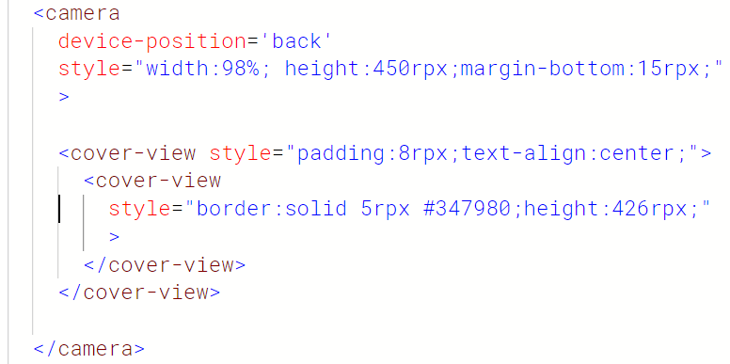
cover-view组件使用

Slide 5
cover-image组件
cover-image组件可以在其他组件之上覆盖一张图片。
配合camera组件使用，可以使用设计好的图片，放在camera上，比如保存透明度的png图片，用于提示用户按照复杂的限定图形拍照。
这里使用一张普通的图片，使用css设置半透明状态。

Slide 6
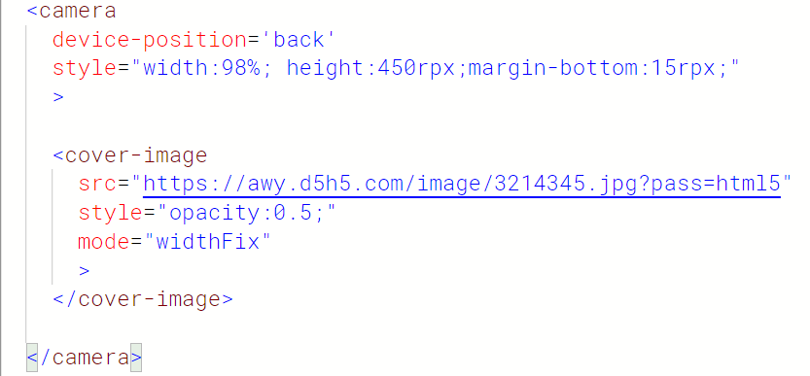
cover-image组件使用

Slide 7
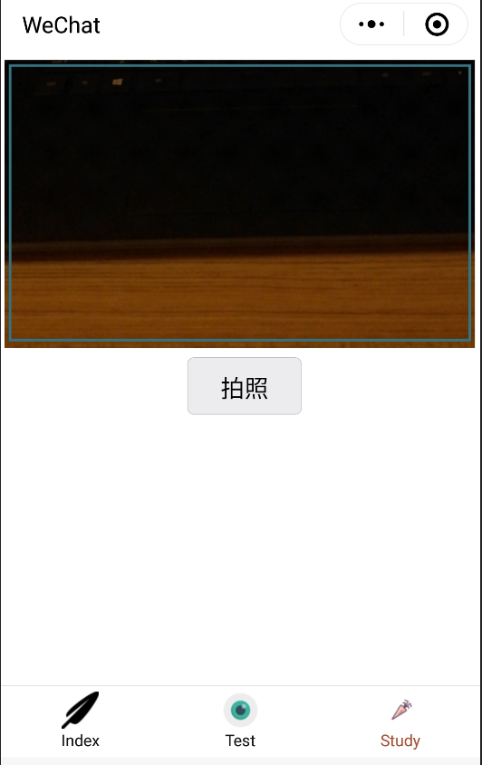
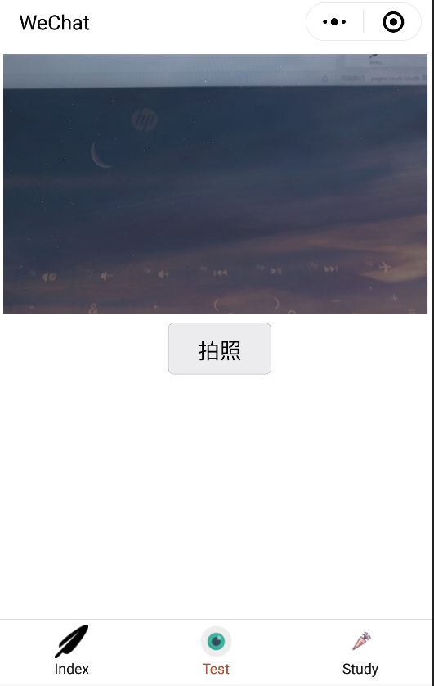
实现效果

Slide 8
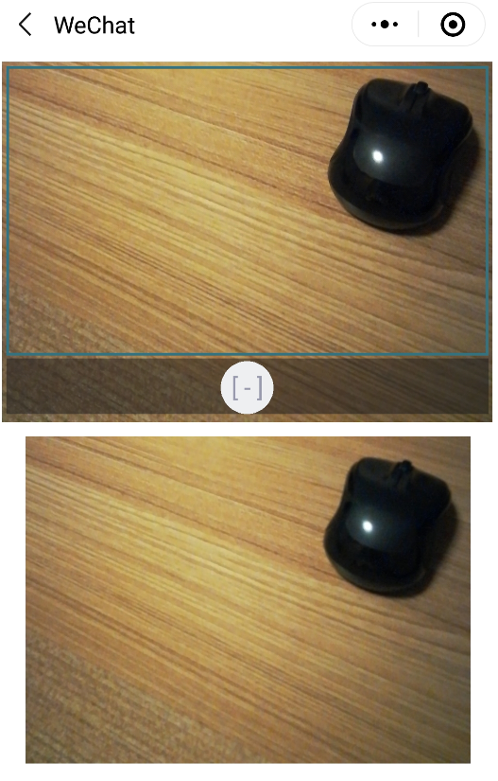
实践练习
实现类似于右侧的效果。

